Slide 1
ИНКЛЮЗИВНОЕ ОБРАЗОВАНИЕ КАК НАПРАВЛЕНИЕ
РЕАЛИЗАЦИИ ФГОС НОО ОБУЧАЮЩИХСЯ С ОВЗ
Наталия Владимировна Борисова
Координатор по инклюзии
гбоу школа №518»
Город москва

Slide 2
Федеральный закон от 3 мая 2012 г. № 46-ФЗ
«О ратификации Конвенции ООН о правах инвалидов»
В соответствии с Конвенцией, образование должно быть направлено на:
развитие умственных и физических способностей в самом полном объеме;
доступ инвалидов к образованию в местах своего непосредственного проживания, при котором обеспечивается разумное удовлетворение потребностей лица;
предоставление эффективных мер индивидуальной поддержки в общей системе образования, облегчающих процесс обучения;
Статья 24. ….государство обязано обеспечить равный доступ для всех детей с инвалидностью к образованию, и это должно происходить путем обеспечения инклюзивности системы образования.

Slide 3
Право на образование
Статья 18 Федерального закона от 24 ноября 1995 г. № 181-ФЗ «О социальной защите инвалидов в Российской Федерации»
Образовательные учреждения совместно с органами социальной защиты населения, органами здравоохранения обеспечивают дошкольное, внешкольное воспитание и образование детей-инвалидов, получение инвалидами среднего общего образования, среднего профессионального и высшего профессионального образования в соответствии с индивидуальной программой реабилитации (ИПР).

Slide 4
Национальная стратегия действий в интересах детей на 2012 - 2017 годы
(утв. Указом Президента РФ от 1 июня 2012 г. № 761)
Предусматривает меры:
Законодательного закрепления обеспечения равного доступа детей-инвалидов и детей с ограниченными возможностями здоровья к качественному образованию всех уровней, гарантированной реализации их права на инклюзивное образование по месту жительства, а также соблюдения права родителей на выбор образовательного учреждения и формы обучения для ребенка.
Нормативно-правового регулирования порядка финансирования расходов, необходимых для адресной поддержки инклюзивного обучения и социального обеспечения детей-инвалидов и детей с ограниченными возможностями здоровья.
Внедрения эффективного механизма борьбы с дискриминацией в сфере образования для детей-инвалидов и детей с ограниченными возможностями здоровья в случае нарушения их права на инклюзивное образование.
По пересмотру критериев установления инвалидности для детей.

Slide 5
Федеральный закон от 29.12.2012 N 273-ФЗ
(ред. от 23.07.2013)
"Об образовании в Российской Федерации"
инклюзивное образование - обеспечение равного доступа к образованию для всех обучающихся с учетом разнообразия особых образовательных потребностей и индивидуальных возможностей;
адаптированная образовательная программа - образовательная программа, адаптированная для обучения лиц с ограниченными возможностями здоровья с учетом особенностей их психофизического развития, индивидуальных возможностей и при необходимости обеспечивающая коррекцию нарушений развития и социальную адаптацию указанных лиц;

Slide 6
Федеральный закон от 29.12.2012 N 273-ФЗ
(ред. от 23.07.2013)
"Об образовании в Российской Федерации"
обучающийся с ограниченными возможностями здоровья - физическое лицо, имеющее недостатки в физическом и (или) психологическом развитии, подтвержденные психолого-медико-педагогической комиссией и препятствующие получению образования без создания специальных условий
индивидуальный учебный план - учебный план, обеспечивающий освоение образовательной программы на основе индивидуализации ее содержания с учетом особенностей и образовательных потребностей конкретного обучающегося;

Slide 7
Статья 34. Основные права обучающихся и меры их социальной поддержки и стимулирования
. Обучающимся предоставляются академические права на:
…2) предоставление условий для обучения с учетом особенностей их психофизического развития и состояния здоровья, в том числе получение социально-педагогической и психологической помощи, бесплатной психолого-медико-педагогической коррекции;
3) обучение по индивидуальному учебному плану, в том числе ускоренное обучение, в пределах осваиваемой образовательной программы в порядке, установленном локальными нормативными актами;

Slide 8
Статья 48. Обязанности и ответственность педагогических работников
1. Педагогические работники обязаны:
6) учитывать особенности психофизического развития обучающихся и состояние их здоровья, соблюдать специальные условия, необходимые для получения образования лицами с ограниченными возможностями здоровья

Slide 9
Статья 79. Организация получения образования обучающимися с ограниченными возможностями здоровья
3. Под специальными условиями для получения образования обучающимися с ограниченными возможностями здоровья в настоящем Федеральном законе понимаются условия обучения, воспитания и развития таких обучающихся, включающие в себя использование специальных образовательных программ и методов обучения и воспитания, специальных учебников, учебных пособий и дидактических материалов, специальных технических средств обучения коллективного и индивидуального пользования, предоставление услуг ассистента (помощника), оказывающего обучающимся необходимую техническую помощь, проведение групповых и индивидуальных коррекционных занятий, обеспечение доступа в здания организаций, осуществляющих образовательную деятельность, и другие условия, без которых невозможно или затруднено освоение образовательных программ обучающимися с ограниченными возможностями здоровья.

Slide 10
Статья 79. Организация получения образования обучающимися с ограниченными возможностями здоровья
12. Государство в лице уполномоченных им органов государственной власти Российской Федерации и органов государственной власти субъектов Российской Федерации обеспечивает подготовку педагогических работников, владеющих специальными педагогическими подходами и методами обучения и воспитания обучающихся с ограниченными возможностями здоровья, и содействует привлечению таких работников в организации, осуществляющие образовательную деятельность.

Slide 11
Комментарии к ФЗ №273
Адаптированная образовательная программа – это образовательная программа, адаптированная для обучения ребенка с ОВЗ (в том числе с инвалидностью), разрабатывается на базе основной общеобразовательной программы, с учетом адаптированной основной образовательной программы и в соответствии с психофизическими особенностями и особыми образовательными потребностями категории лиц с ОВЗ, к которой относится ребенок (например, лиц с нарушениями зрения – слепых, слабовидящих; лиц с нарушением слуха – глухих, слабослышащих и т.д.). При этом адаптированию и модификации подлежат программы учебных предметов; учебники и рабочие тетради; электронные средства и формы организации обучения; формы организации учебного процесса; способы учебной работы с учащимися, имеющими особые образовательные потребности (способы организации коллективной учебной деятельности, способы коммуникации, способы предъявления и выполнения заданий, способы работы с текстовыми материалами, формы и способы контроля и оценки знаний, компетенций и мн. др.).

Slide 12
ФГОС НОО обучающихся с ОВЗ, введенный в действие приказом Минобра РФ от 19.12.2014 №1598
Устанавливает отношения в сфере образования групп обучающихся с ОВЗ (9 групп)
Содержит совокупность обязательных требований при реализации АООП
- требования к структуре АООП
-требования к условиям реализации АООП
-требования к результатам освоения АООП

Slide 13
Концепция ФГОС НОО обучающихся с ОВЗ
Учтена неоднородность группы обучающихся с ОВЗ, весь диапазон различий;
Выделены ООП, свойственные всем обучающимся с ОВЗ и специфические для каждой из групп;
Описаны и конкретизированы необходимые специальные образовательные условия – общие и специфические;
Разработаны дифференцированные АООП;
Предусматривается возможность перехода обучающегося с ОВЗ с одного варианта АООП на другой;
В структуре и содержании АООП выделены 8 образовательных областей и коррекционно-развивающая область;
Во всех вариантах АООП выделены академический компонент и компонент жизненных компетенций.

Slide 14
Виды и варианты АООП НОО ОВЗ
 |  | 1 | 2 | 3 | 4
1 | Для глухих обучающихся | 1.1. | 1.2 | 1.3 | 1.4
2 | Для слабослышащих обучающихся | 2.1 | 2.2. | 2.3
3 | Для слепых обучающихся | 3.1 | 3.2 | 3.3. | 3.4
4 | Для слабовидящих обучающихся | 4.1 | 4.2 | 4.3.
5 | Для обучающихся с тяжелыми нарушениями речи | 5.1 | 5.2
6 | Для обучающихся с нарушениями опорно-двигательного аппарата | 6.1 | 6.2 | 6.3 | 6.4
7 | Для обучающихся с ЗПР | 7.1 | 7.2
8 | Для обучающихся с РАС | 8.1 | 8.2 | 8.3 | 8.4.

Slide 15
Адаптированная образовательная программа АОП
АОП
АОП по отдельному курсу, предмету
АООП для группы, класса образовательной организации
Адаптированная дополнительная образовательная программа
АООП на отдельного обучающегося в условиях инклюзивного образования

Slide 16
Локальные нормативные акты (ЛНА) образовательной организации в части «инклюзивное образование»
Решение коллегиального органа государственно-общественного управления школой (Управляющий Совет) – о реализации ФГОС НОО ОВЗ с 01.09.2016
ЛНА «О структуре, порядке разработки и утверждении АООП»
ЛНА «Адаптированная основная общеобразовательная программа»
ЛНА «Об организации инклюзивного образования»
ЛНА « Положение о психолого-педагогическом консилиуме ОО»
ЛНА «О службе психолого-педагогического и социального сопровождения»
ЛНА «Об индивидуальном учебном плане»

Slide 17
Структура ЛНА «Об организации инклюзивного образования»
Общие положения
Цель и задачи инклюзивного образования
Организация инклюзивного обучения: формы организации, уровни включения, условия организации инклюзивного образования; этапы организации
Организация образовательной деятельности при реализации инклюзивного образования
Порядок принятия ЛНА и внесения в него изменений

Slide 18
Ресурсный класс как одна из форм реализации инклюзивного образования
Ресурсный класс – специально сформированный класс для детей с особенностями развития, в рамках которого организуется индивидуальная и групповая коррекционно-образовательная работа и реализуется организация сопровождения в регулярном учебном процессе
Регулярный класс – типичный образовательный класс образовательного учреждения

Slide 19
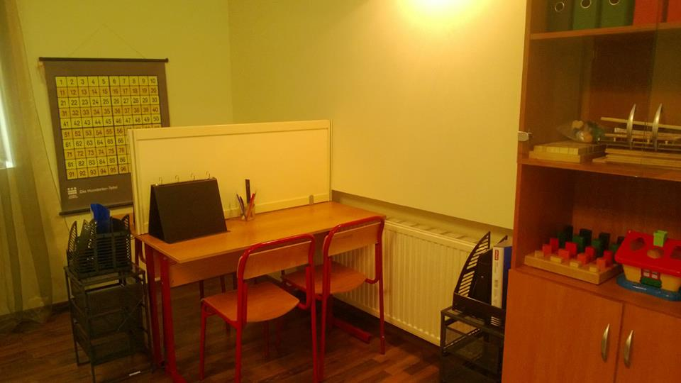
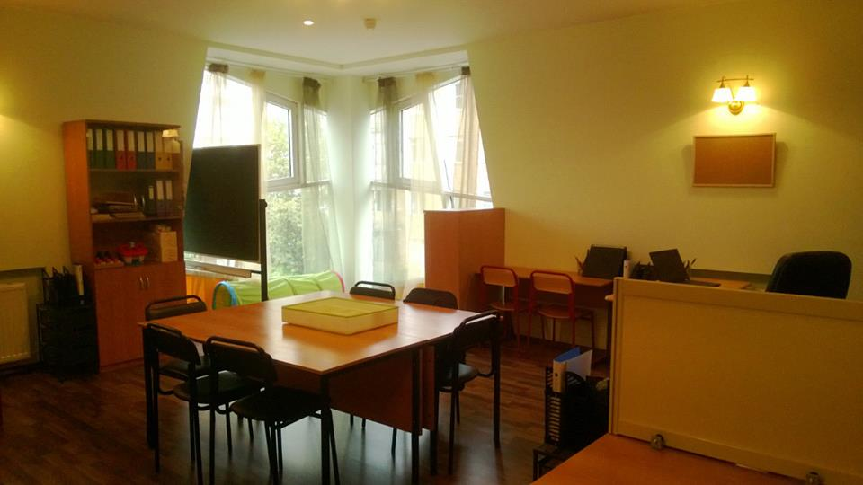
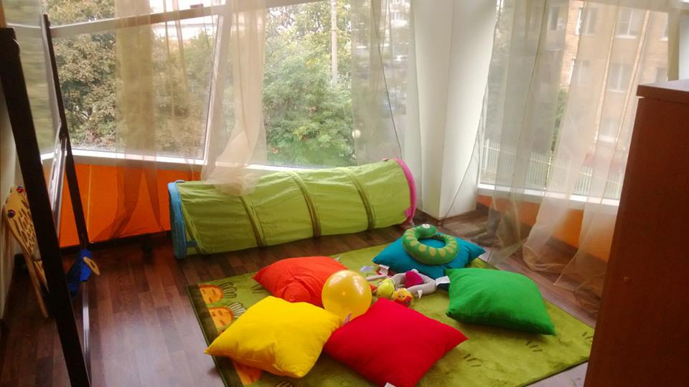
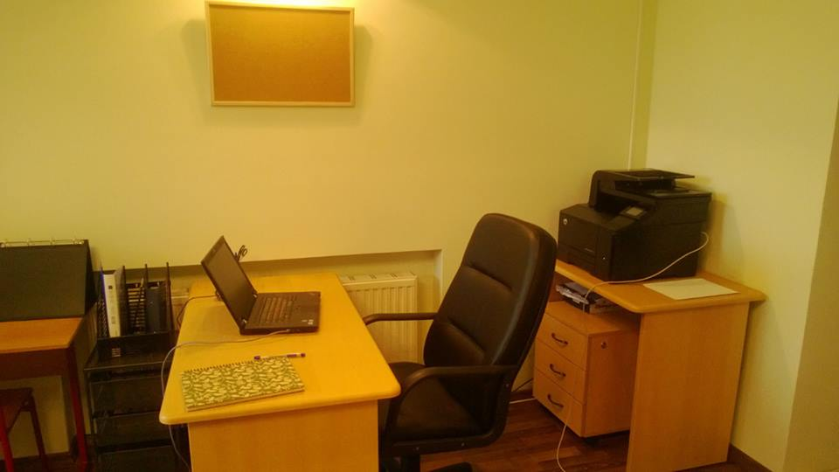
Четыре функциональные зоны классной комнаты
Зона для индивидуальных занятий Зона для групповых занятий
Зона для отдыха и сенсорной разгрузки Рабочая зона учителя

Slide 20
Ученики ресурсного класса
Ученики ресурсного класса не должны иметь значительную разницу в календарном возрасте: начальная школа, средняя школа, старшая школа
Максимальная наполняемость ресурсного класса – 8 учеников
Ресурсный класс возможен, не только для детей с тяжелыми формами аутизма

Slide 21
Когда ребенку нужен ресурсный класс?
Поведенческие проблемы, которые мешают нахождению в регулярном классе
Коммуникативные проблемы
Не сформировано восприятие фронтальной инструкции
Быстрая истощаемость
Асинхрония в формировании навыков
Нарушение усвоения учебного материала

Slide 22
Команда ресурсного класса
Супервизор
Координатор/ Консультант
Учитель ресурсного класса
Тьюторы
Администрация школы
Учителя регулярных классов школы

Slide 23
Специфика программ ресурсного класса
Ориентация на основную образовательную программу учреждения
Включение в программу целей, которые могут быть реализованы в условиях школы

Slide 24


Система поощрений - Жетоны

Slide 25
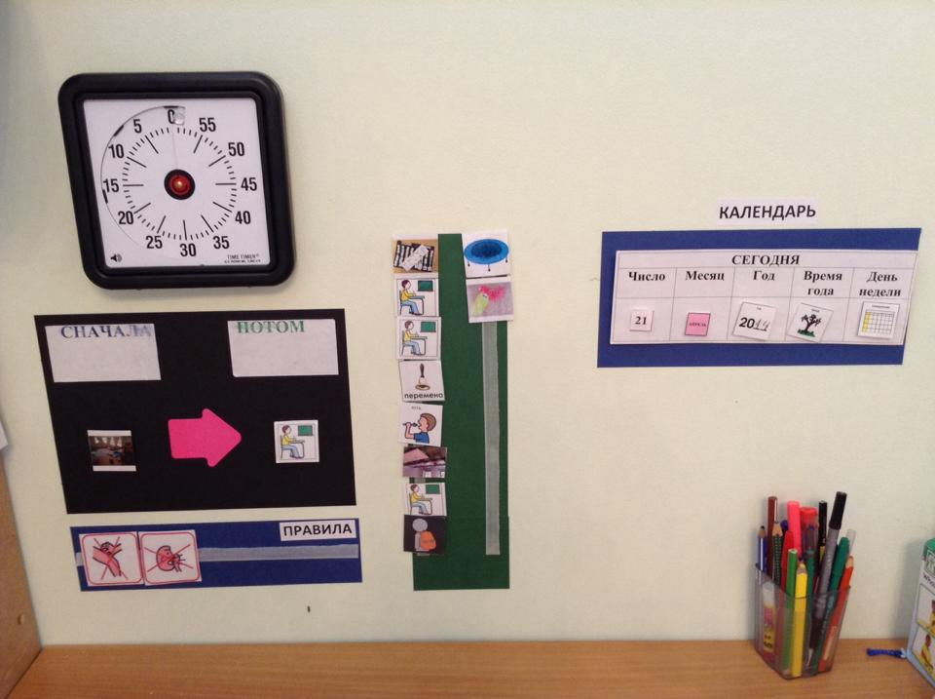
Визуальные подсказки

Slide 26
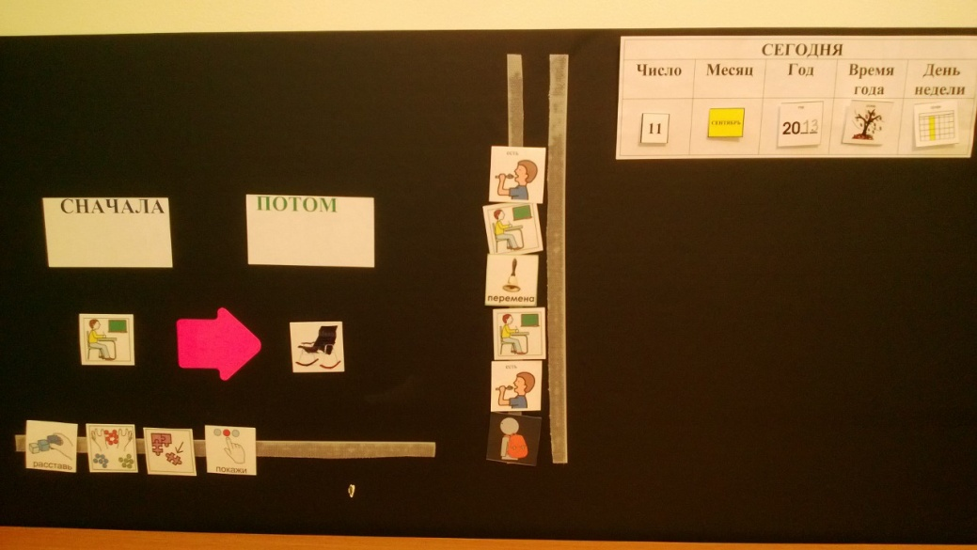
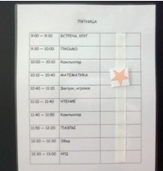
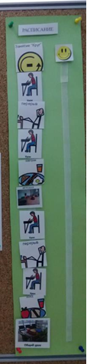
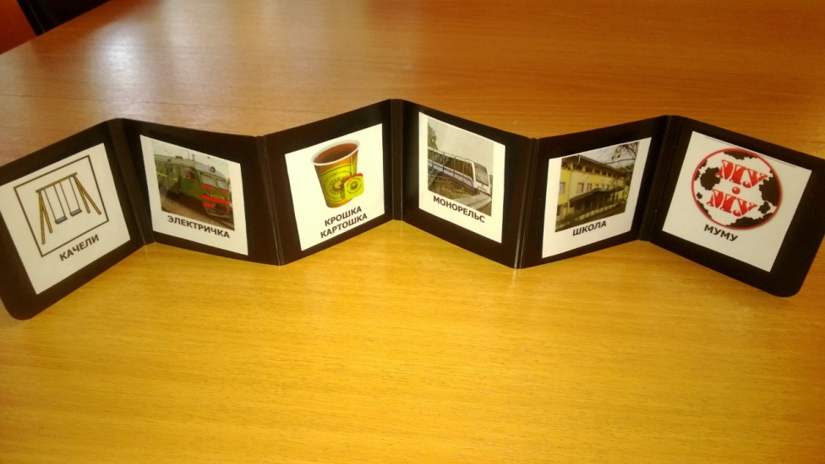
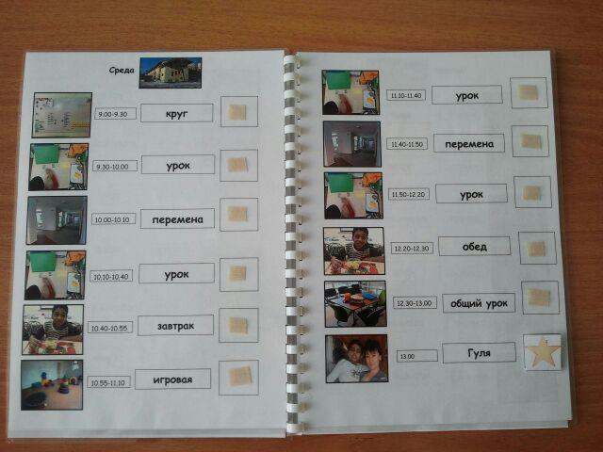
СИСТЕМА РАСПИСАНИЙ

Slide 27
Критерии готовности ученика к посещению регулярного класса
Отсутствие нежелательных форм поведения, которые могут сорвать учебный процесс в регулярном классе (или их слабая интенсивность)
Способность к занятию за столом в течение 5 минут
Способность находится рядом с другими детьми

Slide 28
СПАСИБО ЗА ВНИМАНИЕ!

